Slide 1


Электронный профайл студента
Бородулин Илья
МФТИ, 6, ФАКТ
EDUNET
Картинка проекта
2023

Slide 2
Продукт
Приложение, позволяющее студенту оперативно решать административные вопросы и проблемы, возникающие во время обучения в университете. Продаваться будет готовое для внедрение в систему вуза приложение с настроенным под заказчика функционалом.
2

Slide 3
Проблема
Проблема долговременности, непрозрачности и сложности процедур, которые должен проходить студент в университете.
3

Slide 4
Решение
Будет разработано мобильное приложение на iOS и Android, подключаемое к базам данных университета на системе 1С:Предприятие. Техническое задание на разработку системы информационной поддержки продукта было создано в рамках дипломной работы.
4

Slide 5
Бизнес-модель
Две модели монетизации
B2C
B2B
Некоторые функции будут платными или
за подписку внутри приложения
Встроенная реклама в приложение
Оформляется договор с учебной организацией условия оплаты 30% на 70%
Цена внедрения в один вуз 5 000 000 руб.
SOM - 1 вуз (МФТИ) = 5 000 000 руб.
SAM - 221 вуз Москвы = 1100 млн руб.
TAM - 1024 вуза России = 5120 млн руб.
Планируется на первом этапе реального запуска
5

Slide 6
Конкуренты
Анализ конкурентов, основные конкурентные преимущества
ПРОИЗВОДИТЕЛЬ | MyUni | ПРОДУКТ ПРОЕКТА
Продукт | Доска студенческих объявлений | Мобильное приложение
Страна | Россия | Россия
Стоимость, руб. | 6800 тыс. руб. | 3500 тыс. руб.
Недостатки | Нет решения административных проблем студента | -
ПРЕИМУЩЕСТВА ПРОДУКТА:
 Решение проблем требующих взаимодействия с бюрократическим аппаратом университета
НИША ПРОДУКТА:
 Приложение для студентов на время обучения
Анализ конкурентов, основные конкурентные преимущества
6

Slide 7
План развития проекта
Этап 0
(2 мес)
Разработка прототипа продукта решающего на первичных этапах до трех болей клиента
250 тыс руб.
Испытание разработанного продукта на базе МФТИ по функциональным свойствам и технико-экономическим характеристикам в условиях работы с реальными базами студентов и документами
Этап 1
(4 мес)
750 тыс руб.
Сертификация продукта для выпуска на мобильных системах
Производство: собственное
Вывод продукта на рынок.
Этап 2
(6 мес)
1500 тыс руб.
Этап 3
(3 мес)
Увеличение продаж продукта.
Производство: собственное.
1000 тыс руб.
ИТОГО
бюджет проекта:
3500 тыс руб.
7

Slide 8
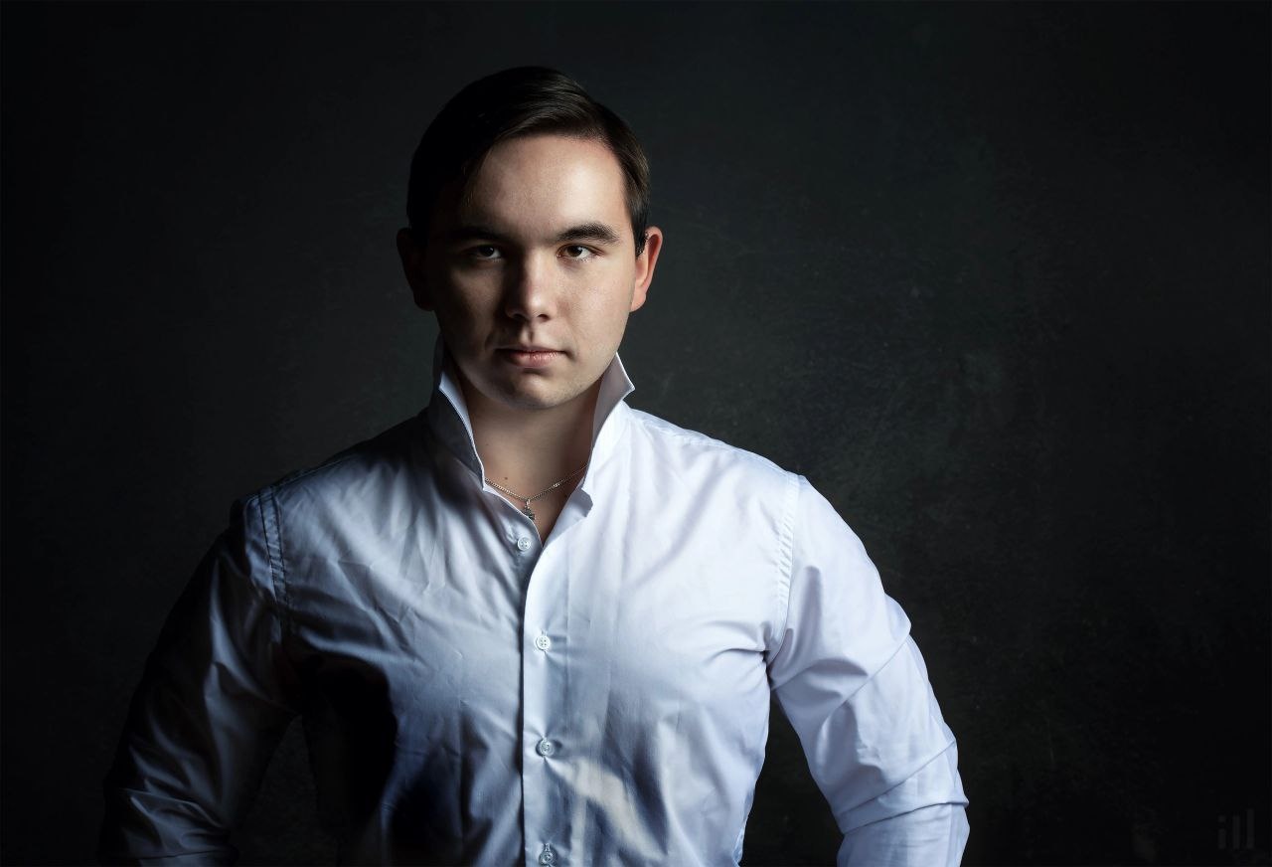
Команда проекта
CEO УПРАВЛЕНИЕ ПРОЕКТОМ
БОРОДУЛИН Илья Ильич
Студент 6-го курса МФТИ
8

Slide 9
Текущее состояние
Участие в акселераторе Физтех.Идея
Участие в тренингах предпринимательских компетенций в ФП ПУТП
9

Slide 10


СПАСИБО!
+7 925 534 28 02
borodulin@phystech.edu
10

